Slide 1

Khaza Mezbah Uddin
Id:22303321
Md. Naimul Haque Sarkar Galib
Id:22303316
Jannatul Mehzamin
Id:22103008
Jannatul Ferdous Shorna
Id:20103008
Mst. Kamrun Naher
Id:23103011
AgriLink

Slide 2
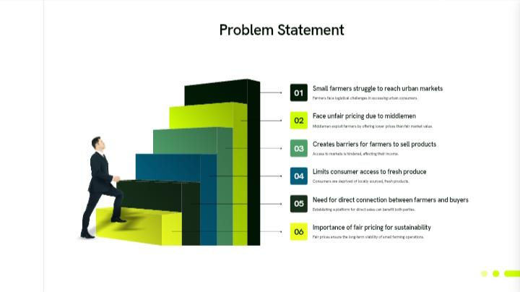

Slide 3


Slide 4


Slide 5
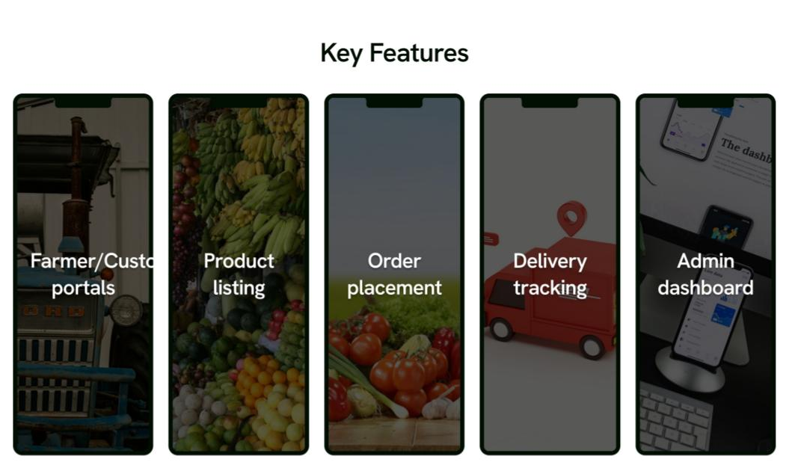

Slide 6


Slide 7
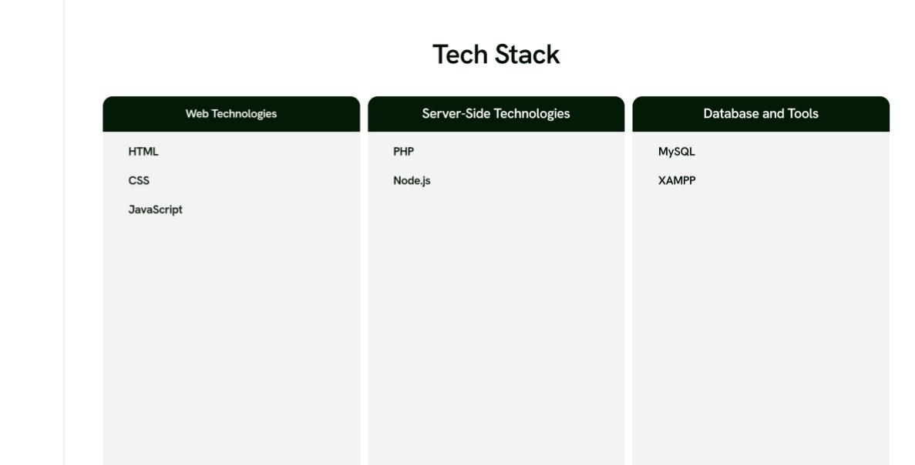

Slide 8
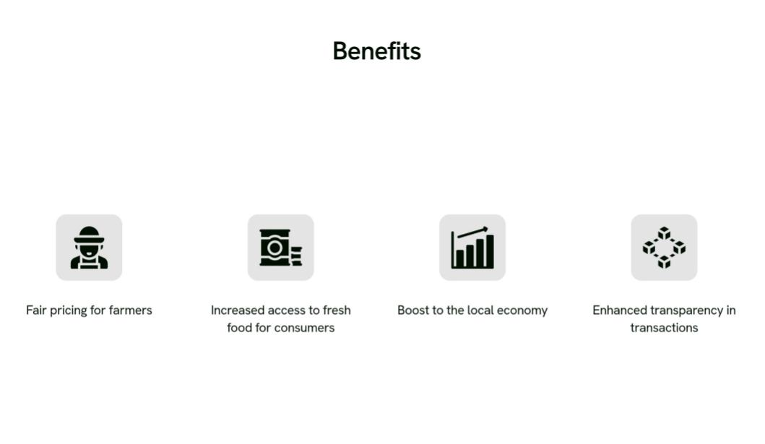

Slide 9
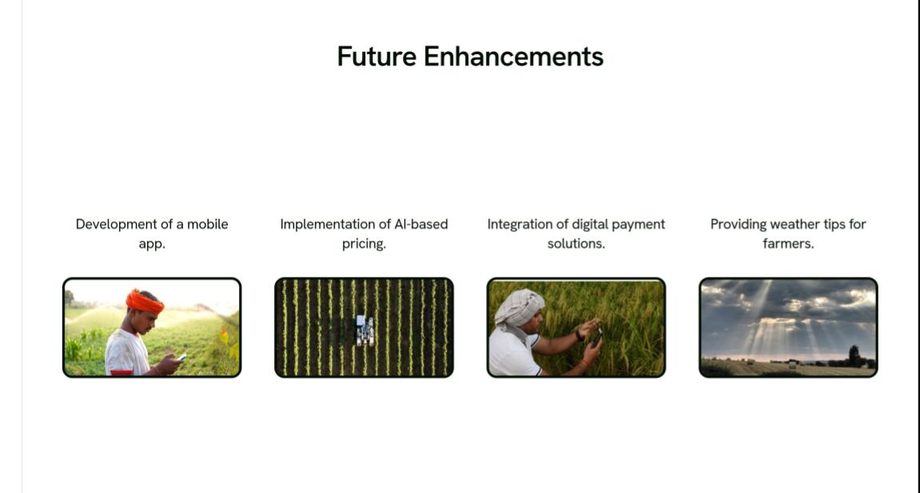

Slide 10


